Slide 1
多因子模型框架
上海海狮资产管理有限公司
HESS CAPITAL,LLC

Slide 2
目录大纲
多因子模型的理论背景
多因子模型的构建流程
因子检验
Alpha组合构建

Slide 3
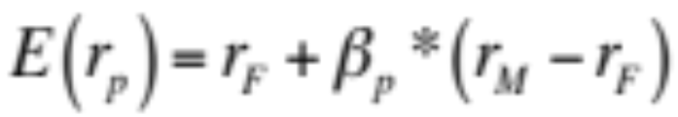
多因子模型理论背景 - CAPM
其中，r_{p}代表资产p的收益率，r_{F}代表无风险收益率，r_{M}代表市场基准收益率。
在CAPM的定义下，资产的收益率只与beta有关，因此可以将CAPM看作以市场组合为因子的单因子模型。
CAPM模型虽然简单，但是无法很好的解释资产收益的来源。Fama/French在1992年提出PB和市值对股票的收益率有显著的影响，并且基于这个发现建立了Fama-French三因子模型。

Slide 4
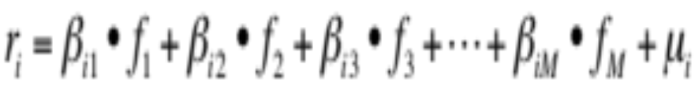
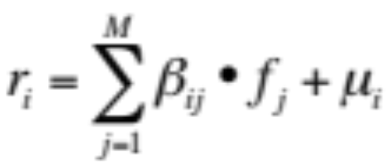
多因子模型理论背景 – APT理论
即：
其中，β_{ij}表示股票i在因子j上的因子暴露(factor loading)
f_{j}表示因子收益
μ_{i}表示股票i的残差收益

Slide 5
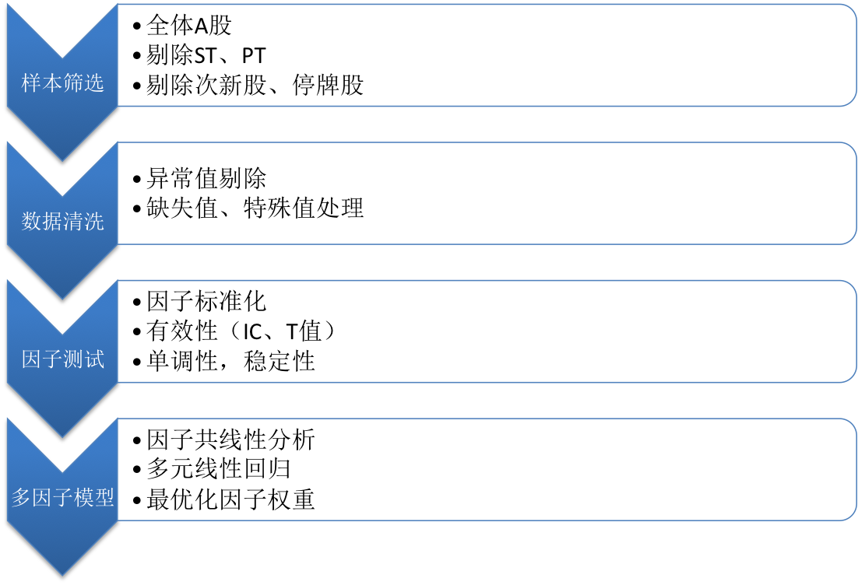
多因子模型的构建流程

Slide 6
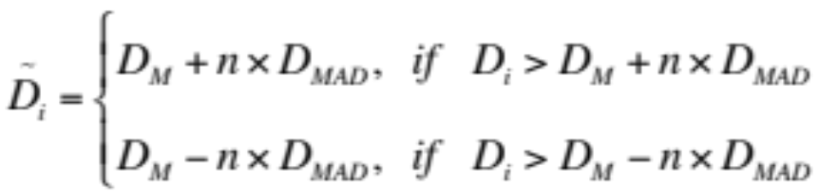

因子检验 – 数据清洗
去极值：采用“绝对中位数法”，对t时刻的横截面数据进行去极值处理：
其中，
D_{i}：第i个指标的观察值；
D_{M}：序列|Di-DM|的中位数；
：第i个指标观察值去极值后的修正值；
n： 修正幅度，n = 5.2。

Slide 7
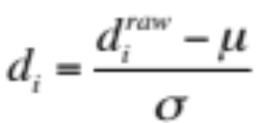
因子检验 –因子标准化
由于因子值之间量纲不同，需要对因子值进行标准化，以保证回归系数的可比性。
Z-Score标准化：
其中，
d_{i}：第i个因子标准化后的修正值；
d_{i}^{raw}：第i个因子的观察值；
μ：序列d_{i}的均值；
σ：序列d_{i}的标准差。

Slide 8
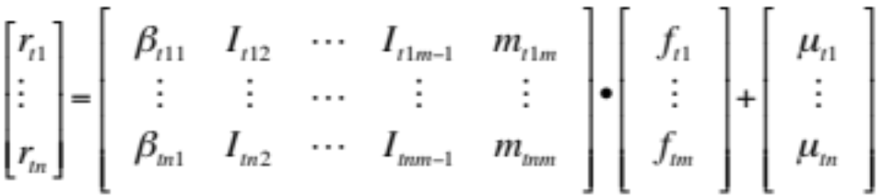
因子检验 –检验模型
采用截面回归法，每期针对全体样本做一次回归，回归时因子暴露已经为已知量，回归得到每期的单因子收益值f_{j}。回归时需注意要剔除行业和市值因素。
单因子测试的回归方程如下：
其中，
r_{ti},i∊{1,2,…,n}：代表股票i在第t期的收益率；
β_{ti1},i∊{1,2,…,n}：代表股票i在所测试因子上的因子暴露；
I_{tik},i∊{1,2,…,n},k∊{2,3,…,m-1}：代表股票i的行业因子暴露（哑变量）；
m_{tim},i∊{1,2,…,n}：代表股票i在市值因子上的暴露；
μ_{ti}, i∊{1,2,…,n}：代表股票i的残差收益。

Slide 9
因子检验 –因子有效性
t值绝对值序列的平均值(Average Absolute t-stat)
在每一期对截面数据进行回归，得到因子d的因子收益及用来判断因子收益是否显著不为0的t值。对该t值绝对值序列求平均值。
t值绝对值序列大于2的占比(Percent Observ.|t|>2)
对样本期间得到的t值序列取绝对值，计算该序列大于2的占比。该指标的作用是为了保证t值绝对值平均值的稳定性，以防止某一期的t值绝对值特别大而导致的样本期间t值绝对值序列平均值比较大。
样本期间因子收益率序列的t值(Factor Return t-stat)
因子收益率序列的t值主要是判断样本期间因子的收益率序列是否显著不为0，即因子在剔除行业、市值因子的影响后，收益率是否显著。
我们定义一个有效的因子应该满足：
t值绝对值序列的平均值大于2；
t值绝对值序列大于2的占比大于20%；
如果样本期间因子收益率序列的t值大于2或小于-2，则认为该因子较为稳定。
另外，还应通过因子的IC、IR值来进一步筛选因子。

Slide 10
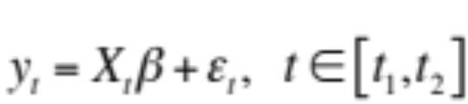
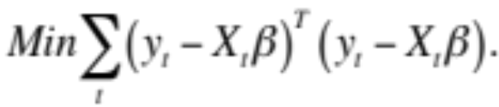
多因子模型 –消除共线性
对于同类因子间的共线性问题，采用区间最小二乘法进行性合并因子（降维）：
对于区间[t₁,t₂]，考虑区间内每个时点的横截面回归：
其中y_{t}为时点t截面个股的收益率向量(N×1);X_{t}为时点t截面个股的因子载荷矩阵(N×M)，因子载荷矩阵含行业、市值因子；β与时间t无关。通过求解：
得到β值，以β作为权重对具有共线性的因子进行合并。

Slide 11
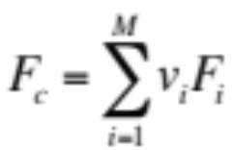
多因子模型 –最优化因子权重
考虑单期的静态多因子模型，含M个因子(F₁,F₂,…,F_{M})的线性组合，假设因子权重向量为v=(v₁,v₂,…,v_{m})^{T}。由于因子已做了中性化处理，因此复合因子是M个因子的一个线性组合：
我们的优化目标就是使得复合因子F_{c}的IR最大时的因子权重。因子的IR值为因子IC均值与因子IC标准差的比值。

Slide 12

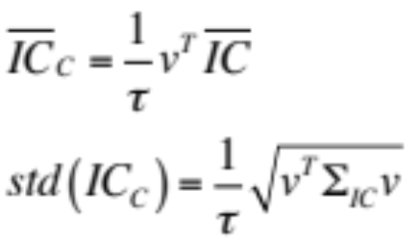
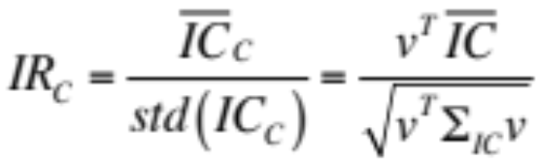
多因子模型 –最优化因子权重
假设IC 均值向量为 ，IC 的协方差矩阵是Σ_{IC}。那么复合因子IC 的均值和标准差为：
那么复合因子的IR 可以表示为：

Slide 13
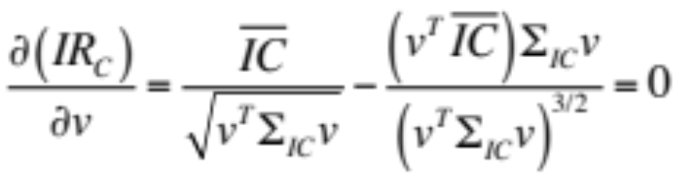
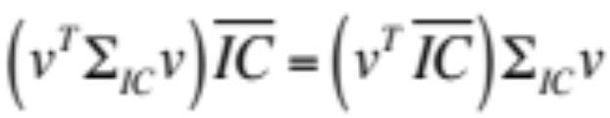
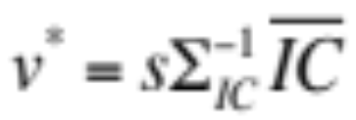
多因子模型 –最优化因子权重
IRC对权重向量求偏导，并令偏导为0：
得到：
则最优化权重为：

Slide 14
多因子模型 – 组合构建
行业中性
等权重

Slide 15
谢谢！
Q&A

